Slide 1

Интерактивный Петербург
2023
Жители и гости Санкт-Петербурга могут узнать об истории архитектурных сооружений в историческом центре города благодаря QR-кодам, расположенных у этих зданий. При сканировании QR-кода на экране смартфона будет воспроизводиться видео с субтитрами, в котором Екатерина Великая, Петр I и другие правители расскажут небольшую историю.
Версия 1.0

Slide 2
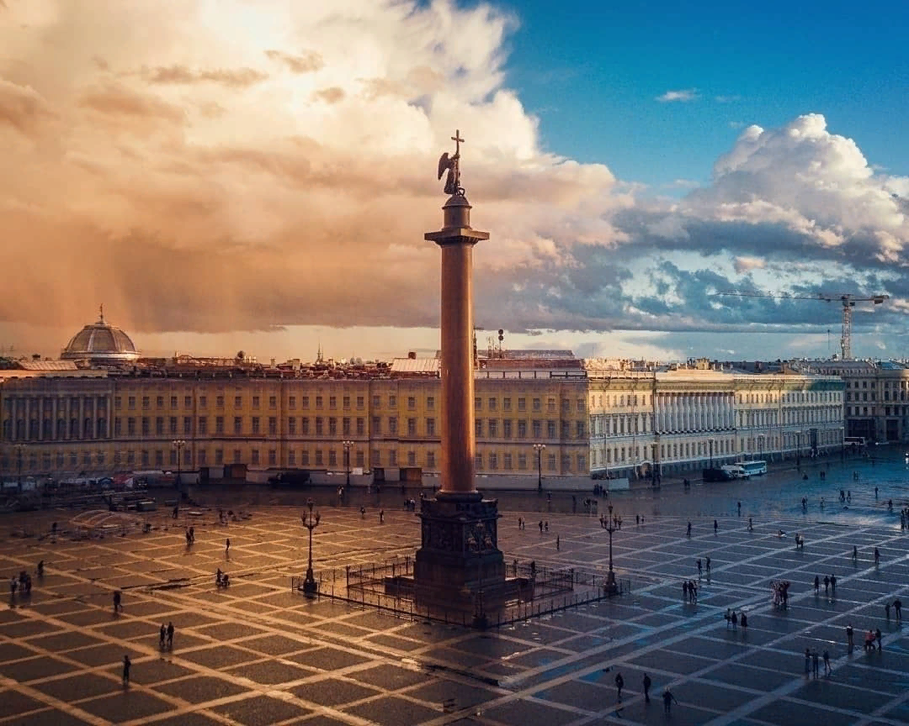
Актуальность проекта
Санкт-Петербург является одним из крупнейших туристических центров России, ежегодно его посещают 8 млн. туристов.
Исторический центр города является настоящей жемчужиной архитектуры, но не всегда у туристов есть возможность получить подробную информацию об истории зданий и сооружений.
Кроме того, использование современных технологий в проекте позволит сделать его более привлекательным для молодежи и людей, которые предпочитают получать информацию через мобильные устройства.
200 тыс.
туристов в год посещают Меншиковский дворец
4 млн
туристов в год посещают Эрмитаж

Slide 3

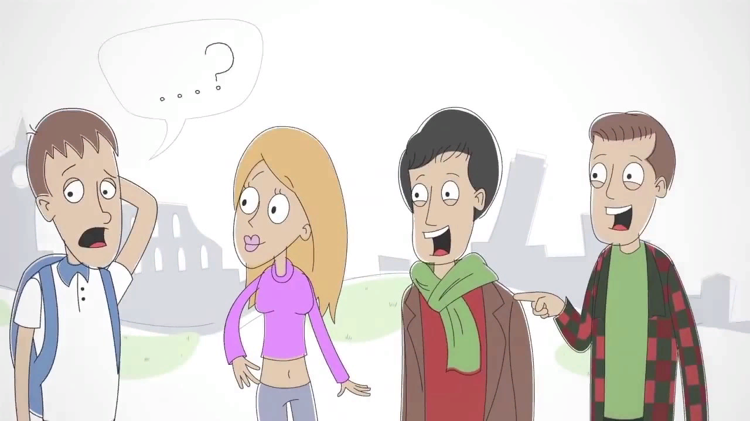
Проблема
Ограниченный доступ к информации об исторических сооружениях в центре Санкт-Петербурга. Многим людям может быть сложно полностью оценить и понять значение этих сооружений
Часто иностранные туристы сталкиваются с языковыми и культурными барьерами, которые делают трудным получение информации из традиционных источников

Slide 4
Проблема
Почему существующих вариантов решения не достаточно?
Экскурсии всегда сильно ограничены по количеству посещаемых мест и могут не затрагивать все достопримечательности, интересующие человека. К тому же они требуют дополнительного изучения темы, перед приобретение услуги.
Реклама в видеоблогинге ограничена количеством людей, посмотревших видео, которое невозможно предугадать.
Карты и другие приложения требуют предварительной установки и ознакомленности пользователя с имеющимся функционалом.

Slide 5
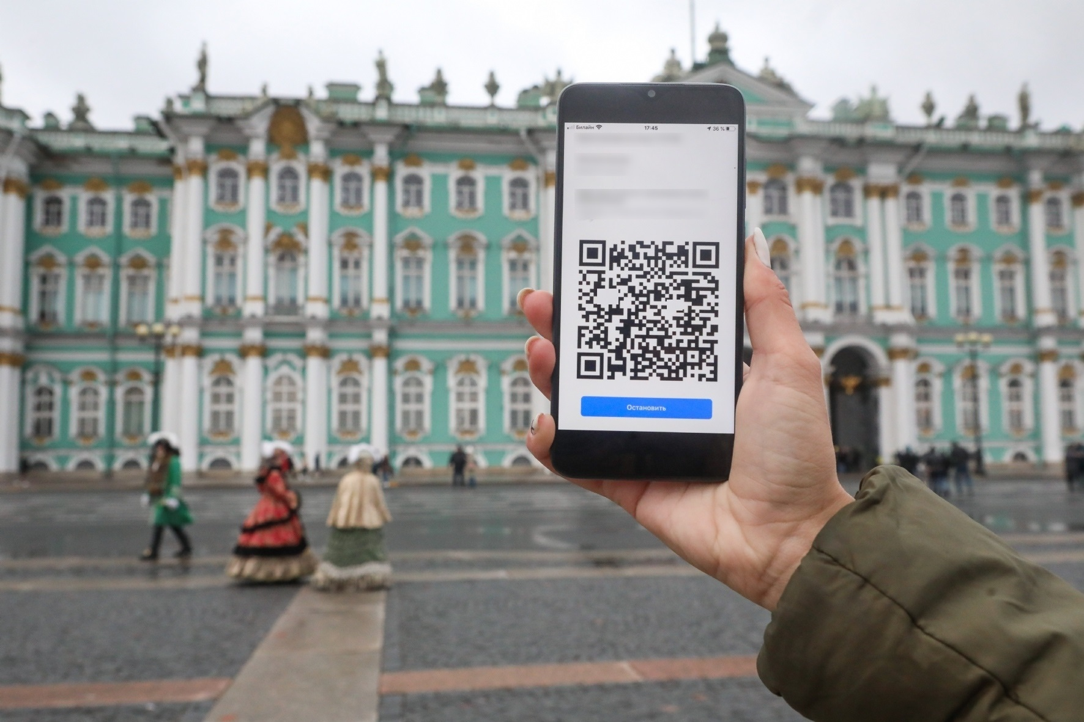
Решение
Проект предлагает уникальную возможность погрузиться в историю архитектурных сооружений Санкт-Петербурга с помощью технологии QR-кодов. Мы предлагаем клиентам удобный и увлекательный способ познакомиться с историческими достопримечательностями города, который подходит для любого возраста и интересов.

Slide 6
Решение
Преимущества:
.
Проект ориентирован на широкий спектр потребителей.
.
Проект способствует развитию образовательной и культурной среды города.
Наши видео с субтитрами, в которых правители рассказывают историю, созданы с помощью передовых технологий, чтобы максимально оживить прошлое. Мы также обеспечиваем высокое качество контента и актерской игры, чтобы каждая экскурсия была незабываемой.
Мы предлагаем интересные исторические экскурсии для туристов, образовательные программы для школьников и студентов, а также возможность организации корпоративных поездок и мероприятий. Мы стремимся сделать историю доступной и увлекательной для всех.
Мы помогаем жителям и гостям Санкт-Петербурга лучше понять и ценить его историческое наследие, что в свою очередь способствует сохранению и привлекательности города для туристов и посетителей.
.
Уникальная комбинация интерактивности и исторической достоверности.

Slide 7
Рынок
В рамках обычной экскурсии можно более подробно и доходчиво преподнести материал, наш продукт позволяет сделать это более массово и с гораздо более низкими издержками. Более того, наша площадка позволяет достичь гораздо более высокого уровня наглядности, за счёт видеоформата. Также, существенным плюсом в глазах потребителя будет отсутствие платы за пользование.
Видеоблогеры. Их уязвимой точкой являются относительно низкая интерактивность. Более того, значительная часть блогеров снимающих материал про Санкт-Петербург сконцентрирована не на историко-культурной сфере, а на поиске и обзоре более локальных “интересных мест” или мест для отдыха. За счет своей узнаваемости они могут сами отснять ролики на похожую тематику, тем самым представив альтернативу тем видео, которые отснимем мы для размещения ссылки в в виде QR кодов.
Потенциальными конкурентами выступают мобильные приложения. Например, Яндекс Карты, Google Карты и 2GIS, которые могут предложить панорамный вид на здания, проложить до него маршрут, а также сразу предоставить ссылку на официальный сайт учреждения с информацией о нём.
Примерный объем продаж экскурсионных услуг в Санкт-Петербурге может составлять около 18 миллиардов рублей в год (9 миллионов туристов * 2000 рублей средняя стоимость экскурсии)

Slide 8
Бизнес-модель
Будет использоваться подписная модель: организации и культурные учреждения смогут оплатить подписку, в рамках которой будут размещены на зданиях QR-коды с краткой анимационной историей здания, позволяющей привлечь еще больше потенциальной аудитории.
В качестве способа привлечения финансовых и иных ресурсов можно обратиться в Президентский фонд культурных инициатив в качестве "Образовательного и наставнического проекта в области культуры, искусства и креативных индустрий (включая цифровые технологии)".
В качестве привлечения потенциальных потребителей и поставщиков можно предусмотреть создание профиля в социальных сетях и настройку таргетированной рекламы (ВКонтакте).
Необходимые ресурсы и специалисты: таблички для QR-кодов (2500-3000 рублей за одну), разработчик сайтов (100 000 руб.) и эксперт по нейросетям (15000 руб.), монтажер (40 000 рублей), сценарист (50 000 рублей), затраты на таргетированную рекламу (от 6000 рублей в месяц), сервер для сайта (200 000 рублей).

Slide 9

Текущие результаты
1. Сформулирована фундаментальная концепция, обоснована полезность новой технологии.
2. Сформулирована техническая концепция, установлены возможные области применения разработки: при сканировании QR-кода человек переходит по ссылке, выбирает язык, далее на экране смартфона будет воспроизводиться видео с субтитрами, в котором Екатерина Великая, Петр I и другие правители расскажут небольшую историю объектов культуры.
Области применения:
Туризм и экскурсионная деятельность.
Образование и культурное просвещение.
Организация мероприятий и корпоративных поездок.

Slide 10
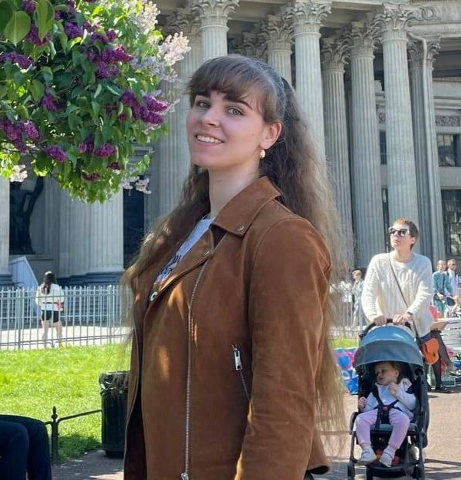
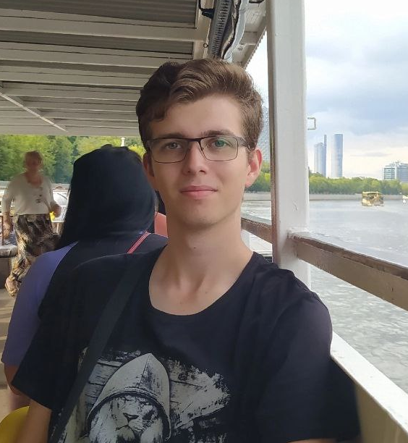
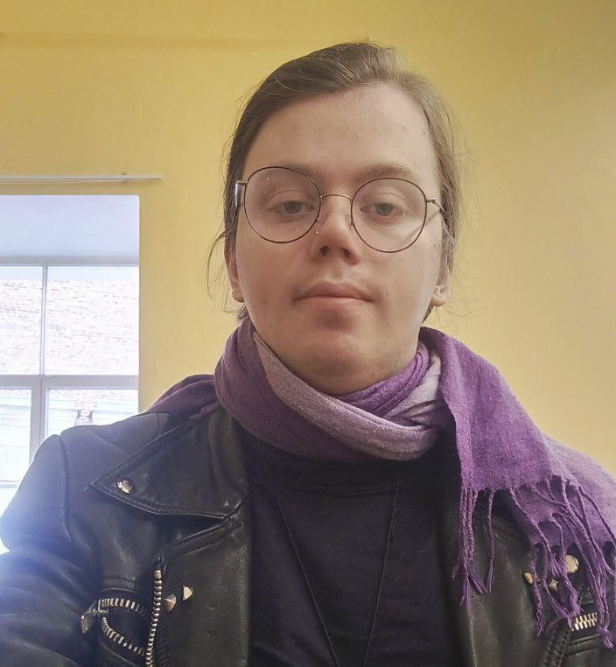
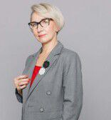
Команда
Штелле Эрика Ангелика
Симонов Сергей
Сорокин Тимофей
Гладышева Ирина
Лидер
Участник
Участник
Трекер

Slide 11
Планы развития
Создание макетного образца технологии на примере нескольких культурных объектов Санкт-Петербурга с помощью нейросетей
Подача заявки в Президентский фонд культурных инициатив
Распространение информации о проекте в социальной сети «ВКонтакте»

Slide 12
Контакты
Сайт
Телефон
email
https://pt.2035.university/project/interaktivnyj-peterburg?_ga=2.45592932.1974564072.1700641605-1983795463.1700641605
+7 (962) 707-67-47
shtelle.2003@gmail.com

